Slide 1
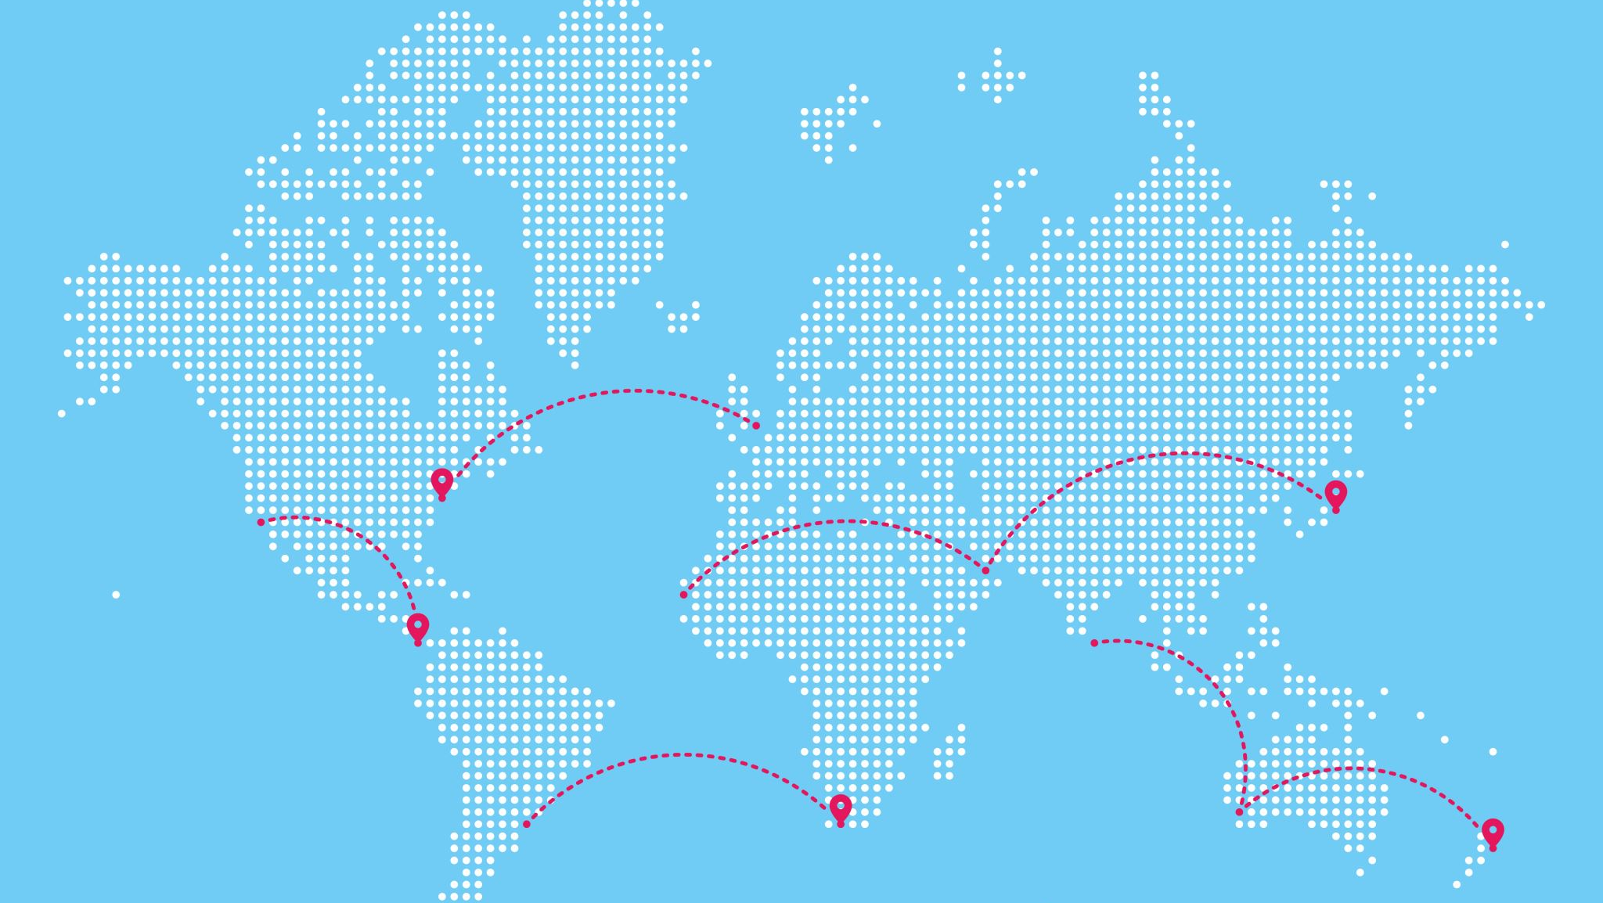
Sistemas de Transporte no Mundo

Slide 2
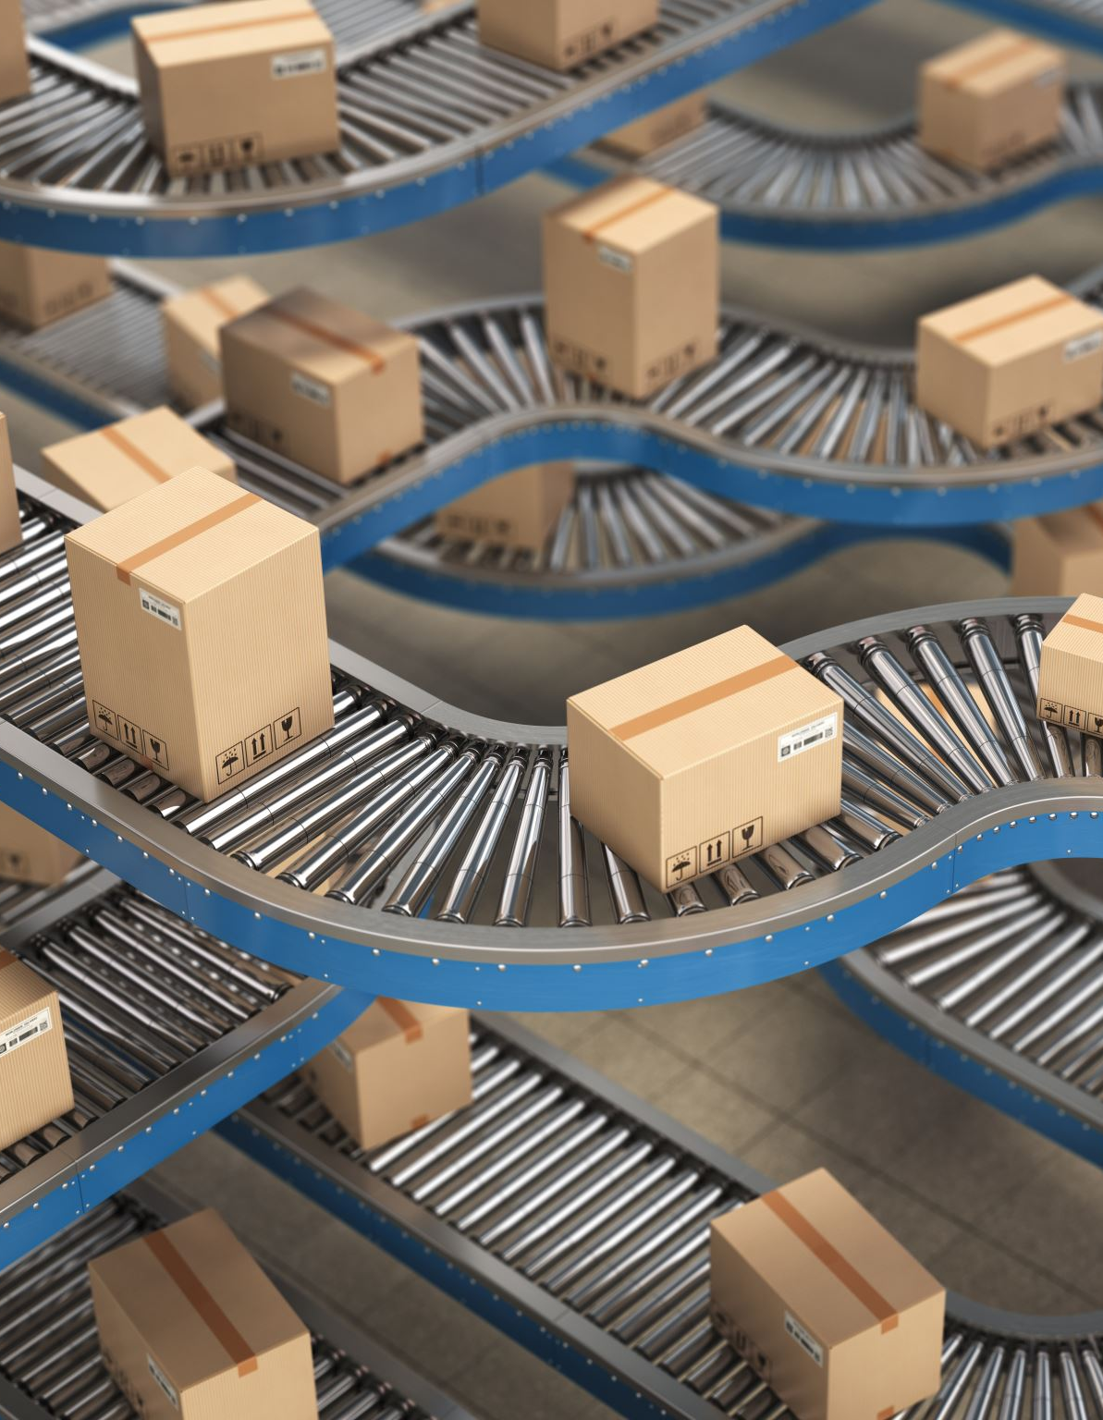
Sistemas de Transporte no Mundo
Os sistemas de transporte desempenham um papel fundamental na dinâmica econômica global, permitindo o deslocamento de mercadorias, pessoas e informações de maneira eficiente. Atualmente, os principais modais de transporte incluem o rodoviário, ferroviário, aéreo, hidroviário e marítimo. Entre eles, o transporte marítimo destaca-se como o pilar central das trocas comerciais internacionais, sendo responsável pela maior parte do volume de mercadorias transportadas no mundo.

Slide 3
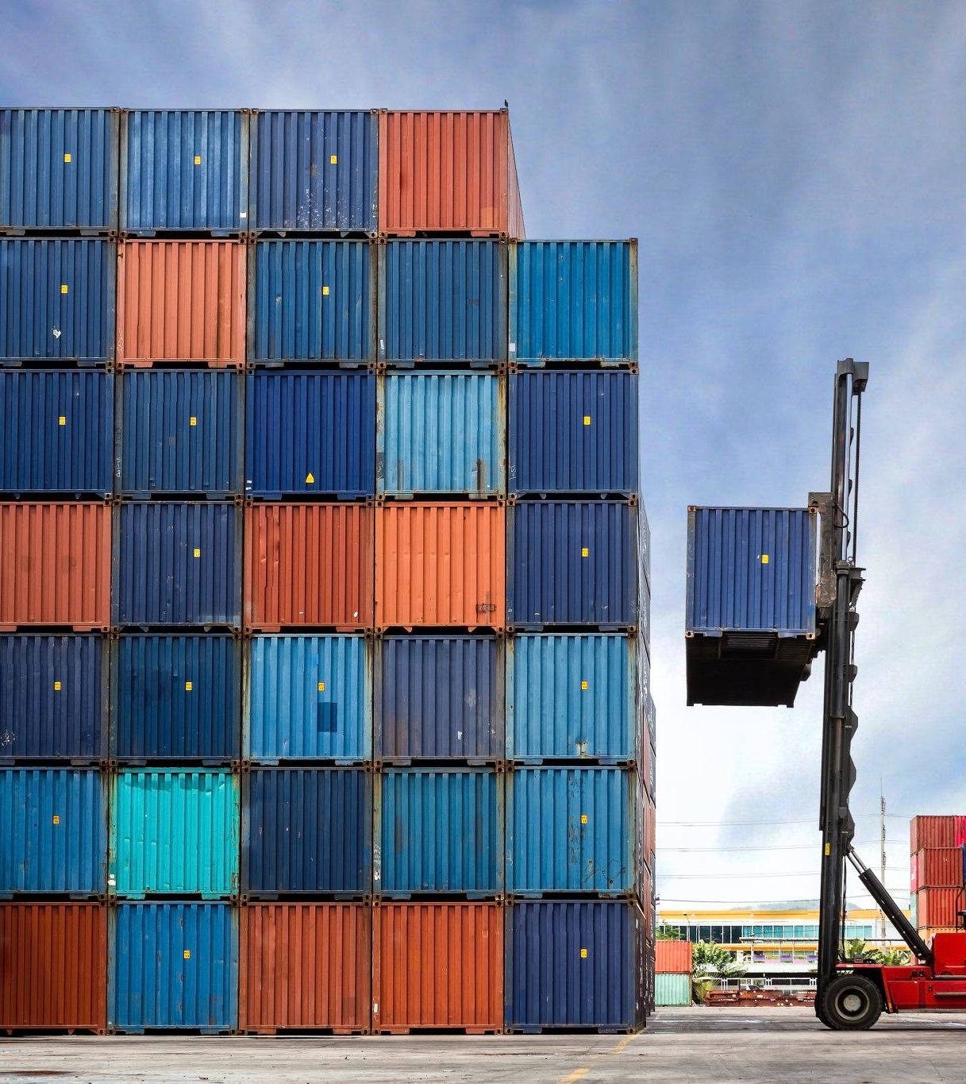
O Transporte Marítimo no Contexto Mundial
O transporte marítimo é o modal mais utilizado para o comércio internacional devido à sua capacidade de movimentar grandes volumes de cargas a custos relativamente baixos. Ele conecta continentes, permitindo o fluxo de mercadorias essenciais, como petróleo, gás natural, minério de ferro, grãos e produtos manufaturados. Estima-se que cerca de 90% do comércio global seja realizado por vias marítimas, o que ressalta sua importância estratégica.

Slide 4
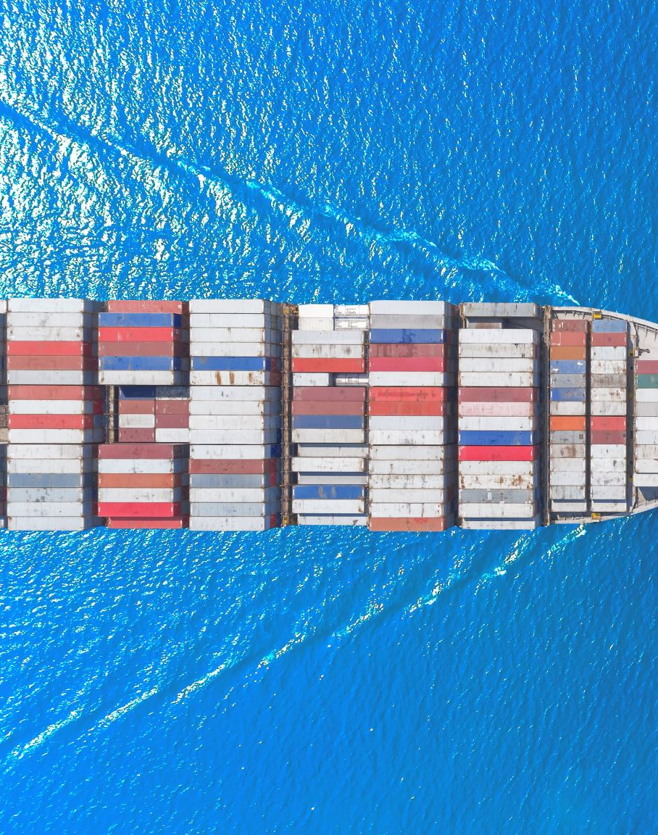
Características do Transporte Marítimo
Alta capacidade de carga
Custo-benefício
Infraestrutura global

Slide 5

1.2 Principais Tipos de Navios
Navios de contêineres: Projetados para transportar contêineres padronizados, facilitando o manuseio e a integração com outros modais.
01
Petroleiros: Utilizados para o transporte de petróleo bruto e seus derivados.
02
Graneleiros: Projetados para cargas sólidas, como minério de ferro e grãos.
03
Ro-Ro (Roll-on/Roll-off): Adequados para veículos e maquinário.
04

Slide 6
Os contêiners
Revolucão no comércio internacional: eficiência e integração de modais.
Proteção e segurança às mercadorias. Estrutura metálica, lacres e sistemas de rastreamento.
Pilar da globalização econômica. Transporte em massa de produtos a preços competitivos, viabilizando cadeias de suprimentos globais e o acesso a mercados distantes.

Slide 7
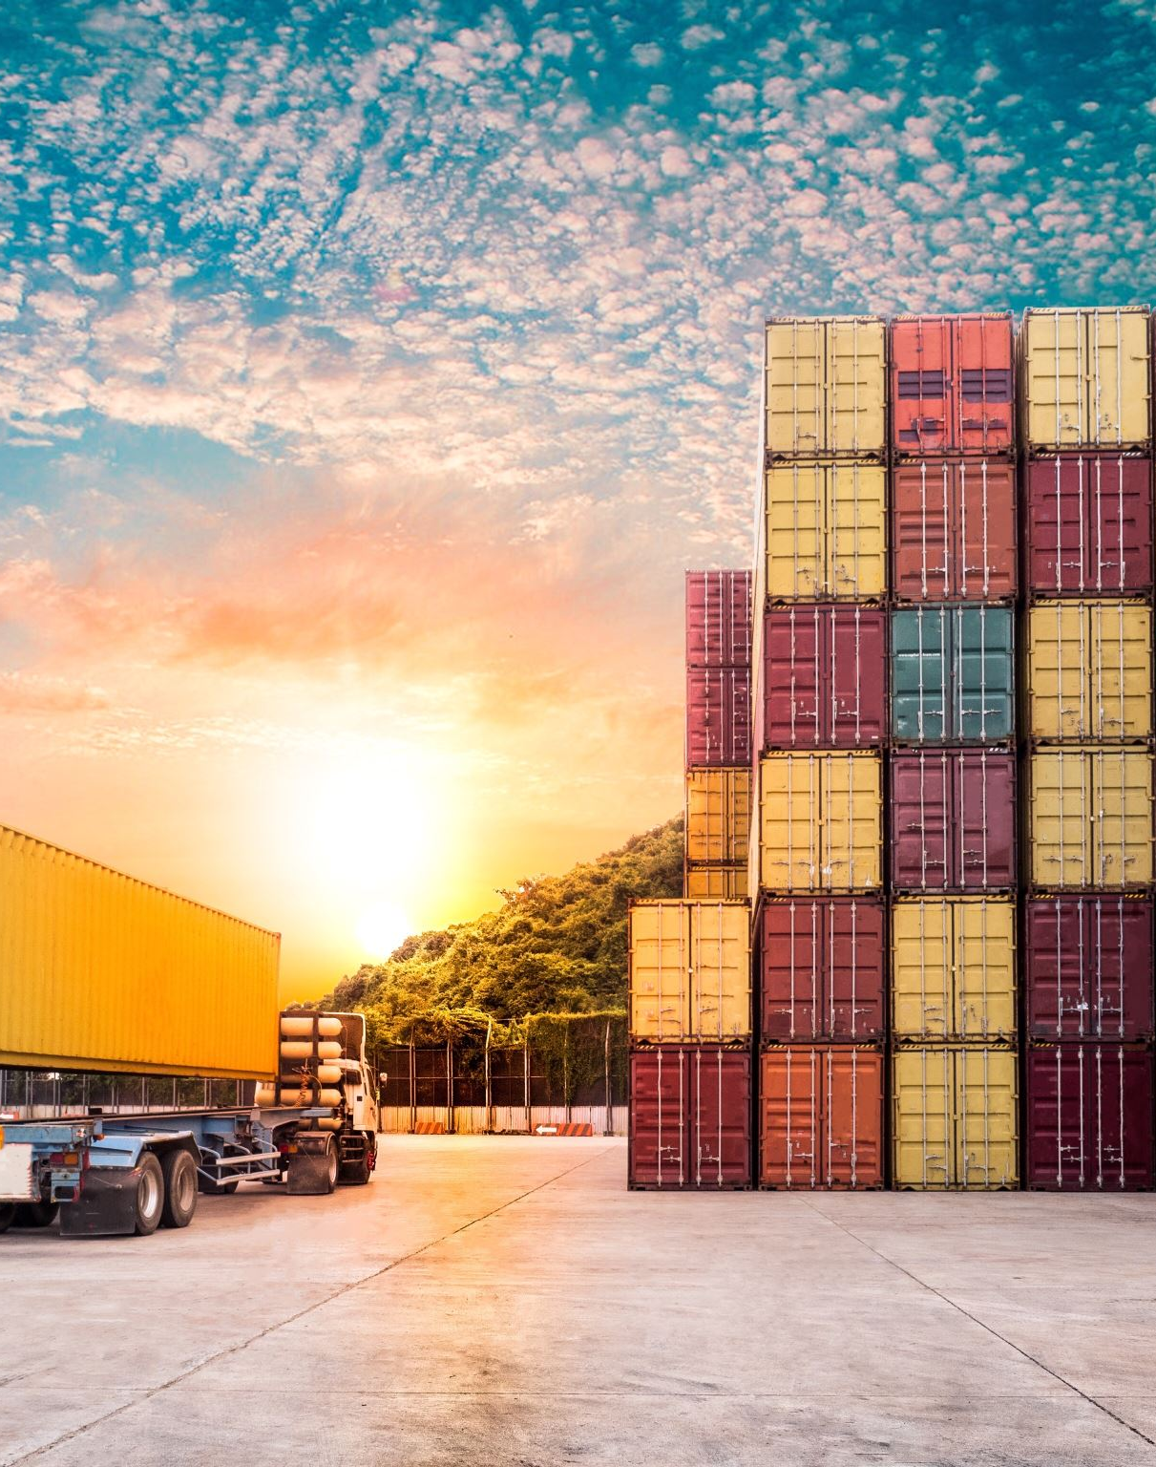
2. A Importância Econômica do Transporte Marítimo
O transporte marítimo é um dos alicerces da economia global. Ele permite:
Redução de custos logísticos
Integração de mercados
Desenvolvimento regional

Slide 8
Rotas Marítimas e Seus Impactos Geopolíticos
As principais rotas marítimas globais concentram-se em pontos estratégicos, como o Canal de Suez, o Estreito de Malaca, o Estreito de Ormuz e o Canal do Panamá. Esses corredores são fundamentais para o transporte de energia e mercadorias manufaturadas, mas também representam potenciais áreas de tensão geopolítica.

Slide 9
Rotas Marítimas e Seus Impactos Geopolíticos
Canal de Suez: Localizado no Egito, o Canal de Suez conecta o Mar Mediterrâneo ao Mar Vermelho, servindo como um dos eixos mais estratégicos do comércio marítimo global. Inaugurado em 1869, o canal permite que navios transitem entre a Europa e a Ásia sem a necessidade de contornar o Cabo da Boa Esperança, na África, reduzindo o tempo de viagem em até 40%. Ele desempenha um papel crucial no transporte de petróleo, gás natural liquefeito (GNL) e mercadorias industriais. É controlado pela Autoridade do Canal de Suez e foi modernizado diversas vezes para acomodar navios maiores.

Slide 10
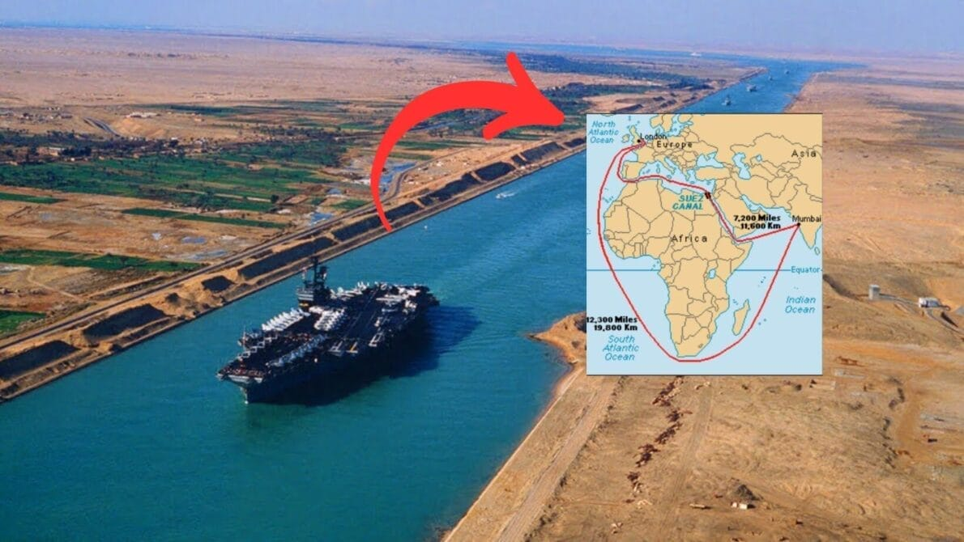
Canal de Suez

Slide 11
Rotas Marítimas e Seus Impactos Geopolíticos
Estreito de Ormuz: liga o Golfo Pérsico ao Golfo de Omã. É a rota mais importante do mercado energético mundial. Enfrenta problemas importantes, como frequentes ameaças de fechamento por parte do Irã, gerando oscilações significativas no preço do barril.

Slide 12
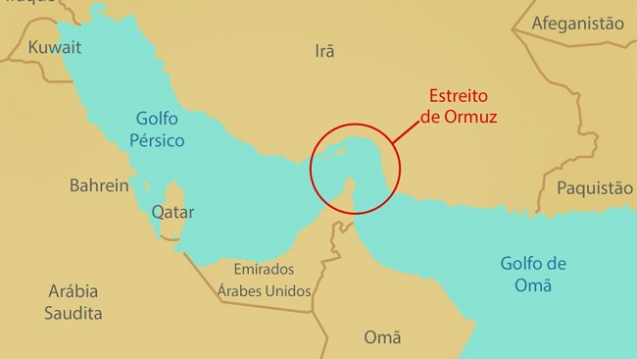
Estreito de Ormuz

Slide 13
Rotas Marítimas e Seus Impactos Geopolíticos
Estreito de Malaca: Situado entre a Malásia e a Indonésia, o Estreito de Malaca é a principal ligação marítima entre o Oceano Índico e o Oceano Pacífico. Essa passagem, com cerca de 800 km de extensão, é considerada uma das mais movimentadas do mundo, essencial para o comércio asiático, especialmente de países como China, Japão e Índia. A rota é vital para o transporte de petróleo proveniente do Oriente Médio, além de outras mercadorias, como eletrônicos e commodities. Apesar de sua importância, o estreito enfrenta desafios como congestionamento, pirataria e riscos ambientais devido ao tráfego intenso de navios.
Canal do Panamá: Inaugurado em 1914 e localizado no Panamá, o canal conecta o Oceano Atlântico ao Oceano Pacífico, eliminando a necessidade de contornar o extremo sul da América do Sul pelo Cabo Horn. Sua construção foi um marco da engenharia e revolucionou o comércio marítimo entre as Américas e a Ásia, reduzindo drasticamente o tempo e o custo de transporte. Desde 2016, a ampliação do canal permite a passagem de navios de maior porte, conhecidos como Neopanamax, aumentando sua capacidade comercial. O canal também é uma fonte significativa de receita para o governo panamenho e desempenha um papel central no comércio global.

Slide 14
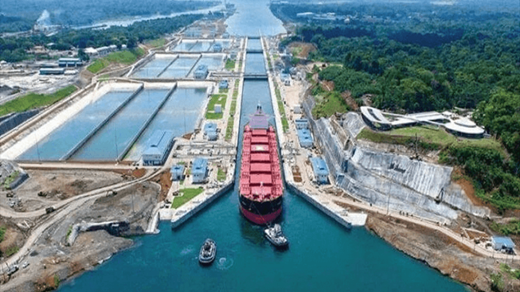
Canal do Panamá

Slide 15
Rotas Marítimas e Seus Impactos Geopolíticos
Rota do Ártico: O derretimento de gelo no ártico facilita o acesso aos recursos naturais da região — minerais essenciais, petróleo e gás. Também está abrindo possibilidades para novas rotas comerciais marítimas, reduzindo drasticamente o tempo de viagem entre a Ásia e a Europa.

Slide 16
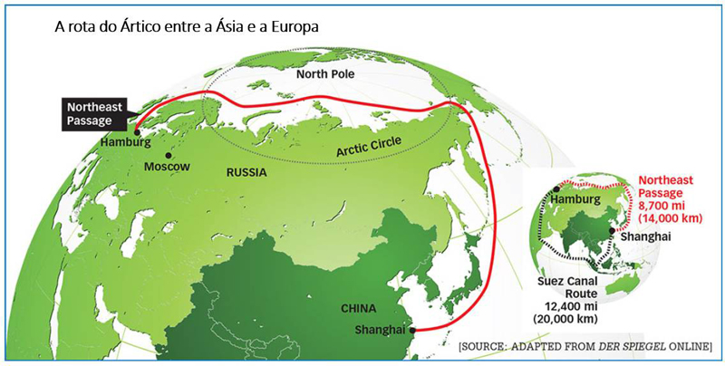

Slide 17
Sustentabilidade e Desafios do Transporte Marítimo
Emissão de gases de efeito estufa (GEEs), como dióxido de carbono (CO₂), metano (CH₄) e óxidos de nitrogênio (NOₓ), resultantes da queima de combustíveis fósseis, especialmente o óleo bunker, utilizado pela maioria dos navios.
Constante risco de vazamentos de óleo durante o transporte, armazenamento e operações de abastecimento, que podem causar graves impactos nos ecossistemas marinhos e costeiros, prejudicando a biodiversidade e afetando diretamente comunidades que dependem do mar.

Slide 18
Sustentabilidade e Desafios do Transporte Marítimo
Despejo inadequado de resíduos, como lixo plástico, efluentes tóxicos e águas de lastro contaminadas com espécies invasoras, que ameaçam o equilíbrio ecológico de diferentes regiões marítimas.

Slide 19
